Slide 1
114學年度
教育部國民及學前教育署補助實施
國際教育總體工作計畫說明會
114.2.17

Slide 2
說明會流程
時間 | 研習內容 | 主持人/主講人
9：30－10：00 | 報到
10：00－10：25 | 開幕致詞 | 教育部國民及學前教育署李菁菁專委 國立中山大學莊雪華主任
10：25－10：30 | 全體合影
10：30－11：10 | 114學年度國際教育中心 總體工作計畫書申請說明 | 國立中山大學團隊
11：10－11：25 | 線上填報系統操作說明 TPSF宣導說明 | 國立臺灣科技大學團隊
11：25－11：35 | 休息
11：35－12：05 | 綜合座談 | 教育部國民及學前教育署 國立中山大學團隊 國立中正大學團隊 國立家齊高級中等學校團隊 國立臺灣科技大學團隊
 | 賦歸

Slide 3
目錄
計畫重點概述
1
計畫書格式內容說明
2
注意事項
3
Q＆A Time
4

Slide 4
1
計畫重點概述

Slide 5
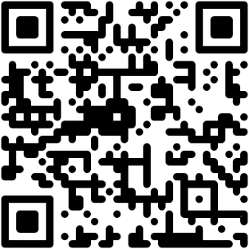
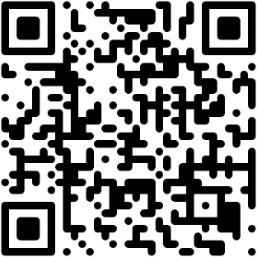
依據「教育部國民及學前教育署補助推動國際教育經費作業要點」、「國民教育及特殊教育輔導團與中心組織運作辦法」辦理。
依據
目的
落實直轄市、縣（市）政府及全國高級中等以下學校辦理國際教育工作。
期程
計畫期程為114年8月1日至115年7月31日。
教育部國民及學前教育署
補助推動國際教育經費作業要點
國民教育及特殊教育輔導團
與中心組織運作辦法

Slide 6
實施方式
透過協助地方政府設國際教育中心相關任務編組以整合地方資源，規劃發展重點及推動策略，統籌辦理國際教育相關業務。
實施方式：
健全組織運作
精進國際教育人才培力
推展國際教育課程
促進國際交流合作
強化國際教育支持機制

Slide 7
申請方式
各地方政府依「教育部國民及學前教育署補助推動國際教育經費作業要點」規定，應擬具計畫書及經費申請表，依下列規定提出計畫申請：
收件日期：自114年2月19日（星期三）至114年3月17日（星期一）截止。
請於收件截止前於教育部中小學國際教育中程計畫全球資訊網填報，並將計畫申請書（含經費申請表）核章紙本1份函送國教署。

Slide 8
審查作業
國教署受理前款申請後，得組成審查小組，就地方政府申請案審查之；必要時，得請申請單位修正計畫內容。
核撥結報
補助款應專款專用；其申請、核撥及結報，應依教育部補（捐）助及委辦經費核撥結報作業要點之規定辦理。

Slide 9
經費－補助基準
支應項目及基準：
  出席費、諮詢費、講座鐘點費、授課鐘點費、印刷費、交通費、住宿費、膳費、場地費、教材教具費、資料蒐集費、全民健康保險補充保險費、雜支，及其他依「教育部補（捐）助及委辦計畫經費編列基準表」所列得編列之業務費項目。
  召集人、副召集人兼職費。
計畫中若屬縣市自籌款或其他計畫支應經費之項目，應於計畫中註明，並不得將經費納入本計畫經費表中。

Slide 10
經費－運作經費
依「教育部國民及學前教育署補助推動國際教育經費作業要點」規定，按地方政府所轄高級中等以下學校校數，核予國際教育中心運作經費，最高核定基準如下：
100校以下：新臺幣（以下同）75萬元。
101校至200校：80萬元。
201校至300校：85萬元。
301校以上：90萬元。

Slide 11
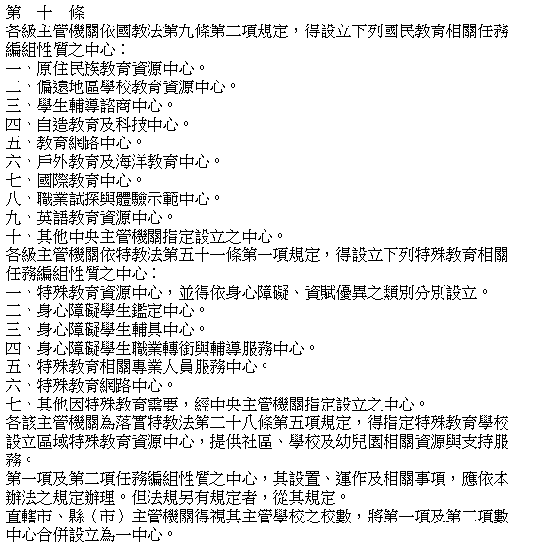
經費－召集人、副召集人
依「國民教育及特殊教育輔導團與中心組織運作辦法」相關規定辦理：中心設立依據

Slide 12
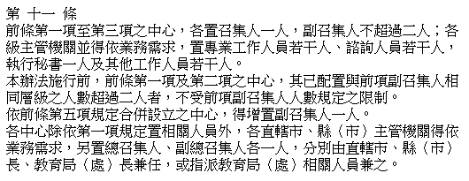
經費－召集人、副召集人
依「國民教育及特殊教育輔導團與中心組織運作辦法」相關規定辦理：召集人編制規定

Slide 13
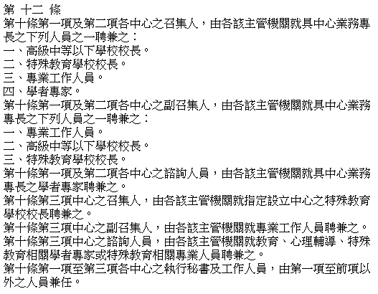
經費－召集人、副召集人
依「國民教育及特殊教育輔導團與中心組織運作辦法」相關規定辦理：召集人資格

Slide 14
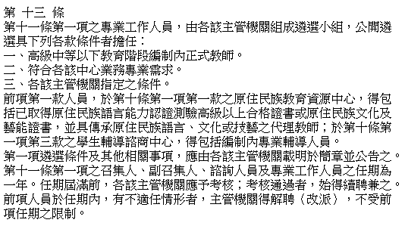
經費－召集人、副召集人
依「國民教育及特殊教育輔導團與中心組織運作辦法」相關規定辦理：專業工作人員資格

Slide 15
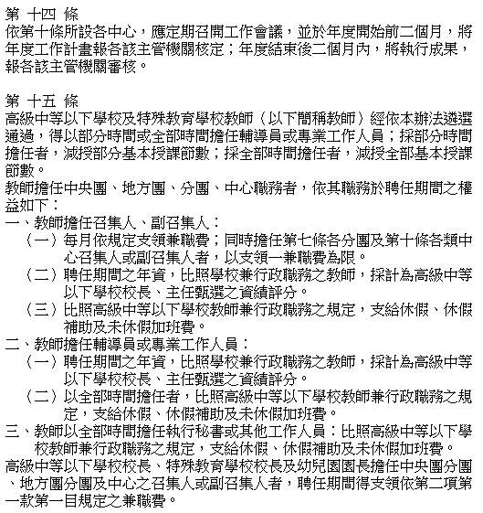
經費－召集人、副召集人
依「國民教育及特殊教育輔導團與中心組織運作辦法」相關規定辦理：教師兼任前項人員之課程減授與權益

Slide 16
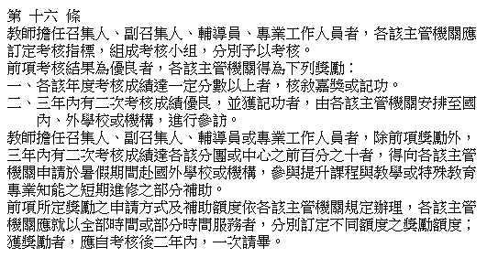
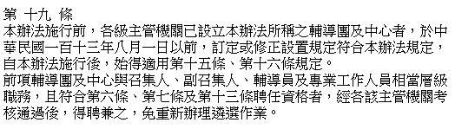
經費－召集人、副召集人
依「國民教育及特殊教育輔導團與中心組織運作辦法」相關規定辦理：考核

Slide 17
經費－減授鐘點
依「教育部國民及學前教育署補助推動國際教育經費作業要點」規定。
授課鐘點費：除前款業務費外，地方政府得編列協請教師兼辦國際教育中心總體工作計畫期間，減授課所需之鐘點費，教師於減授課期間不得重複支領其他酬勞，最高核定基準如下：
100校以下：不超過前款第1目核定經費總額之20％。
101校至200校：不超過前款第2目核定經費總額之25％。
201校至300校：不超過前款第3目核定經費總額之30％。
301校以上：不超過前款第4目核定經費總額之35％。

Slide 18
經費－補助比率
依中央對直轄市及縣（市）政府補助辦法之規定，就地方政府財力級次，給予不同補助比率。
50%
70%
80%
88%
90%
第一級者
第二級者
第三級者
第四級者
第五級者

Slide 19
2
計畫書格式內容說明

Slide 20
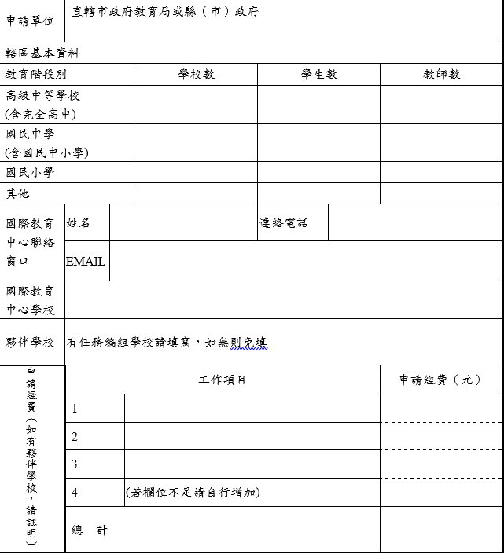
基本資料
夥伴學校欄
係指協同合作下列工作計畫項目之學校，由地方政府於該欄位填寫合作學校名稱。
申請經費欄
若有參與本計畫之協同合作學校，經費申請處須臚列清楚，以利辨識經費分配。

Slide 21
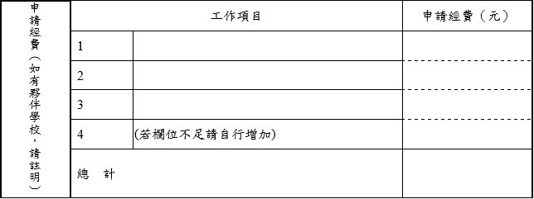
如有夥伴學校，
經費申請處需填寫清楚。
新北市立◯◯國中
$10,000
$20,000
$5,000
$5,000
$40,000

Slide 22
計畫撰寫重點
主軸 | 重點說明
設置國際教育中心 | 1.國際教育中心成員應具備國際教育相關知能。 2.具體說明中心組織、運作方式及年度辦理事項(含國際教育補助計畫)。
精進國際教育人才培力 | 至少辦理1~2場國際教育教師培力課程(共通課程+分流課程)。 辦理1-3場教師增能課程或工作坊。 教師專業社群可跨校組成。 繳交成果報告書時，請將規劃完成之增能課程/研習之課程表提供本署。
推展國際教育課程 | 提供學校課程深化的機制。 規劃推廣國際教育課程資源的活動。 在112-113學年度發展項目及進程中納入本項主軸之其他發展項目需一併呈現。
促進國際交流合作 | 辦理TPSF系統媒合國內外學校。 請於學習路線中呈現國際教育學習內容，並將依地方采風特色研發完成之路線提供本署。 在112-113學年度發展項目及進程中納入本項主軸之其他發展項目需一併呈現。
強化國際教育支持機制 | 為配合於113年11月第3週辦理國際教育週活動，請於113學年度起規劃國際教育週活動，俾本署統籌規劃活動宣傳期程。 在112-113學年度發展項目及進程中納入本項主軸之其他發展項目需一併呈現。
其他 | 112-113學年度發展項目及進程中無法納入上面所列主軸者，一併呈現於本項目中。
經費 | 請填寫表1國際教育總體工作計畫經費申請表。

Slide 23
實施方式
健全組織運作：
地方政府應以任務組織方式設置國際教育中心，協助地方政府辦理國際教育相關事宜。
1

Slide 24
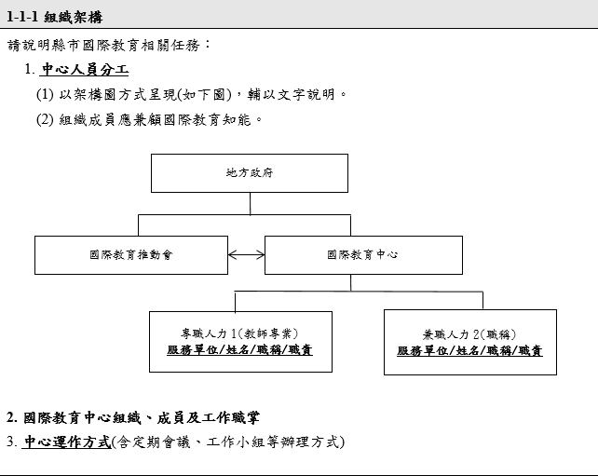
1-1-1 組織架構
請依照實際參與人員撰寫，務求資訊之正確性及完整性。

Slide 25
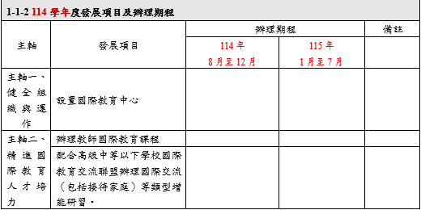
1-1-2 辦理期程
請依不同主軸之發展項目規劃期程。
目前各項工作項目預計期程僅供學校參考，實際期程屆時以教育部國教署函文通知為準。

Slide 26
實施方式
精進國際教育人才培力：
  辦理校長、行政人員及教師國際教育課程、國際交流（包括接待家庭）、學校國際化等類型增能研習。
  導引並協助學校成立教師專業學習社群，並辦理課程共備等相關增能工作坊。
  建立國際教育專業人才庫。
  辦理國際教育課程、國際交流及學校國際化之計畫諮詢、輔導。
2

Slide 27
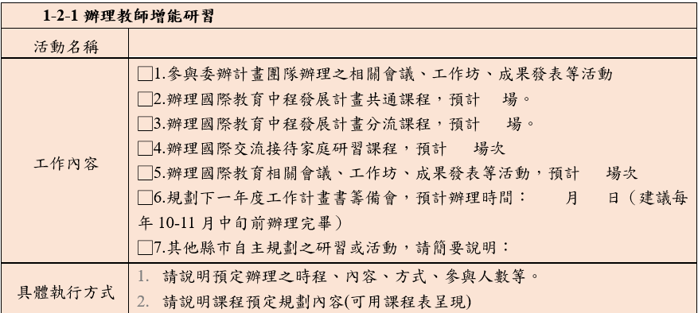
1-2-1 教師增能研習
至少辦理1~2場 國際教育教師培力課程(共通課程+分流課程)。
辦理1-3場教師增能課程或工作坊 。
繳交成果報告書時，請將規劃完成之增能課程/研習之課程表提供國教署。

Slide 28
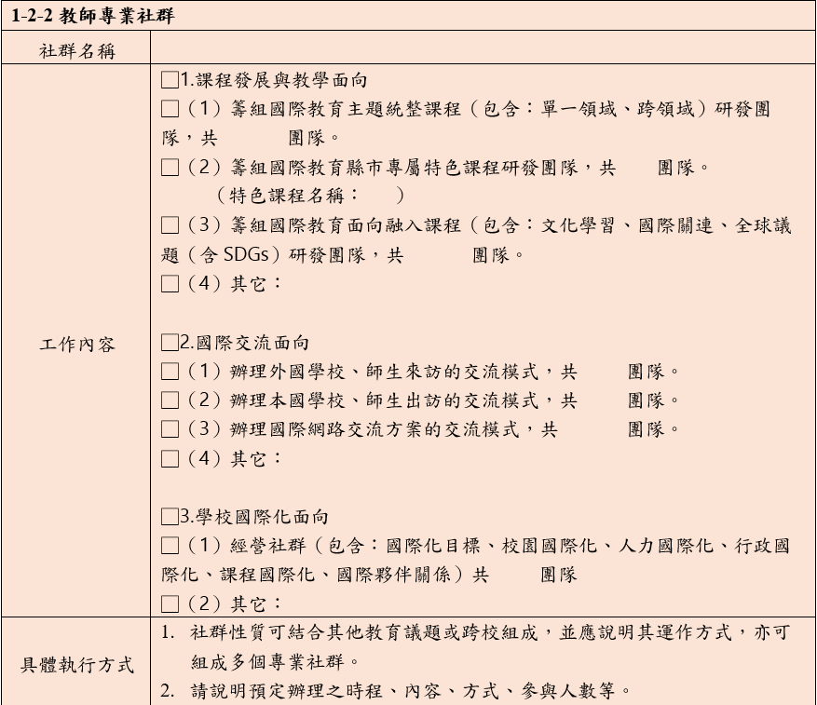
1-2-2 專業社群
教師專業社群可跨校組成

Slide 29
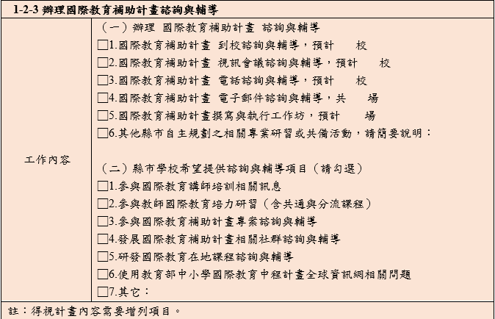
1-2-3 國際教育諮詢與輔導
講師來源可參考
可以「國際教育全球資訊網網站講師資料庫」名單中之講師為邀請對象。
講師資料查詢路徑：
國際教育全球資訊網→培力課程→講師資料庫。
網址： https://www.ietw2.edu.tw/lecturer

Slide 30
實施方式
推展國際教育課程：
協助學校發展國際教育課程模組及落實推動國際教育課程。
3

Slide 31
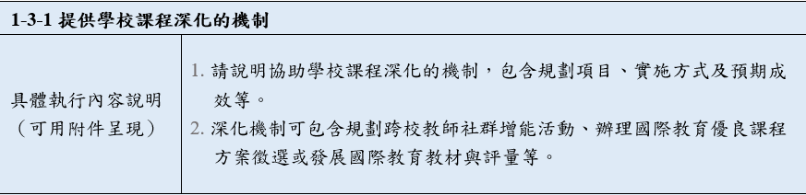
1-3-1 提供學校課程深化機制
提供協助學校課程深化的機制，包含規劃項目、實施方式及預期成效等。
深化機制可包含規劃跨校教師社群增能活動、辦理國際教育優良課程方案徵或發展國際教育教材與評量等。

Slide 32
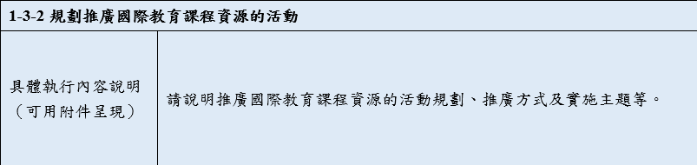
1-3-2 推廣國際教育課程資源活動
詳實填寫推廣國際教育課程資源的活動規劃、推廣方式及實施主題等。

Slide 33
實施方式
促進國際教育交流合作：
  協助學校運用國際教育交流櫥窗。
  協助學校辦理國際教育交流媒合與締盟、國外學校來訪之先導參訪接待及推動國際教育交流相關事項。
  配合高級中等以下學校國際教育交流聯盟國際教育交流相關推動工作。
4

Slide 34
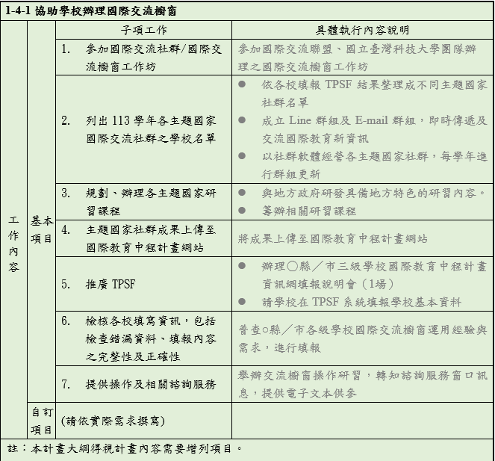
1-4-1 協助辦理TPSF
參加國際交流聯盟辦理之國際交流櫥窗工作坊。
至少於TPSF系統辦理1所轄下學校媒合國內外學校。

Slide 35
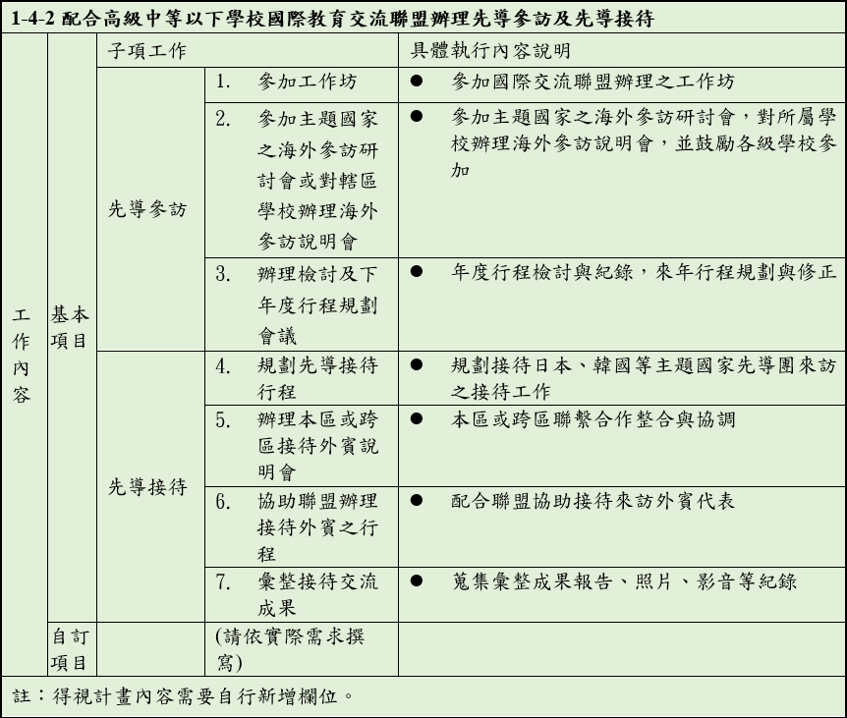
1-4-2 辦理先導參訪及接待
參加國際交流聯盟辦理之工作坊。
請於學習路線中呈現國際教育學習內容，並將依地方采風特色研發完成之路線提供國教署。
運用地方資源與特色規劃適用外國學校師生來訪體驗學習路線。
擬訂體驗學習路線之學習內涵，並發展課程及教學示例。

Slide 36
實施方式
強化國際教育支持機制：
  彙整統計每年國際教育推動成果(包括亮點成果)及相關數據。
  辦理國際教育週（International Education Week）或年度主題相關活動。
  配合中央政府政策辦理國際教育政策及法規之宣導。
5

Slide 37
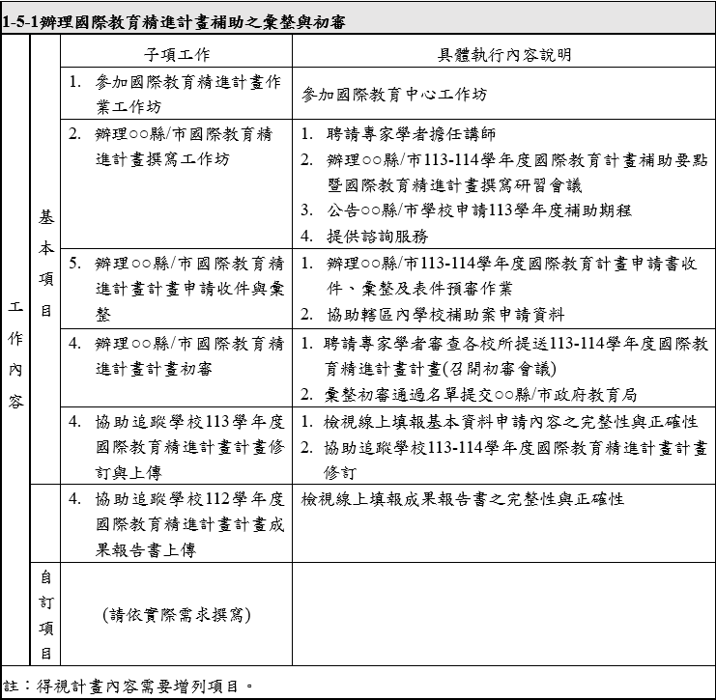
1-5-1 國際教育補助計畫彙整與初審
協助轄下學校申請國際教育補助計畫－課程、國際交流及學校國際化補助。
協助彙整下轄學校之補助申請，並進行初審。
初審方式一律於線上操作。

Slide 38
1-5-1 國際教育補助計畫彙整與初審
目前工作預計時程如下：
期程
辦理事項
114年1月21日至3月3日
113 學年度國際教育補助計畫線上申請
114年3月31日前
由各學校主管機關進行線上初審後送國教署進行複審
實際申請、初審時間以教育部國民及學前教育署函文公告為主

Slide 39
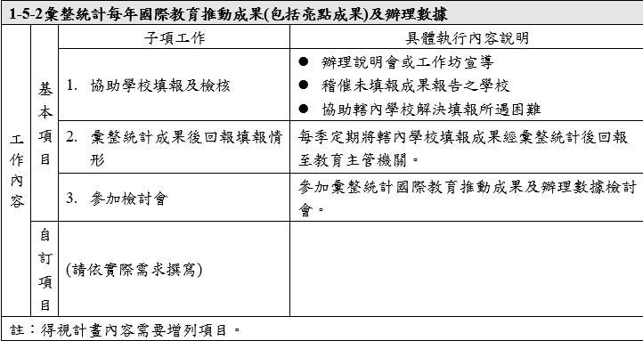
1-5-2 國際教育推動成果及數據
各項成果實際填報時間屆時以教育部國教署函文通知為準。
辦理工作坊或說明會宣導學校填報相關成果。
協助轄內各級學校使用系統，定期檢視、追蹤、回報轄內學校使用系統情形。

Slide 40
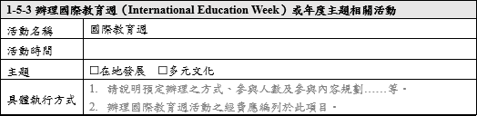
1-5-3 國際教育週
各縣市依據縣市情形規劃。
具體說明辦理方式與內容。
Notes:
藍色要改

Slide 41
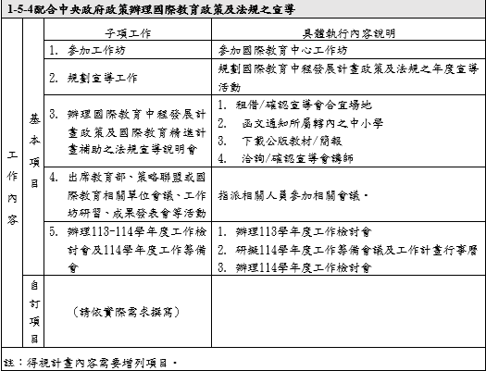
1-5-4 政策法規宣導
對轄內學校進行政策、法規等相關宣導、說明及國際教育相關培力課程。
如轄區人數眾多，每場次可分批辦理。
各教育局處另有政策或計畫宣導需求，請自行加入工作規劃。

Slide 42
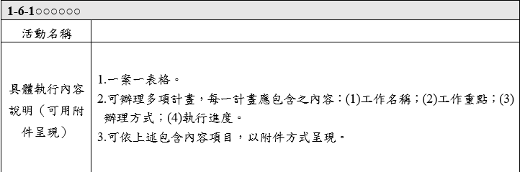
其他
依據114學年度國際教育發展項目及辦理期程所增加之辦理項目，無法納入上列1-2~1-5主軸者，可規劃於本項目中。

Slide 43
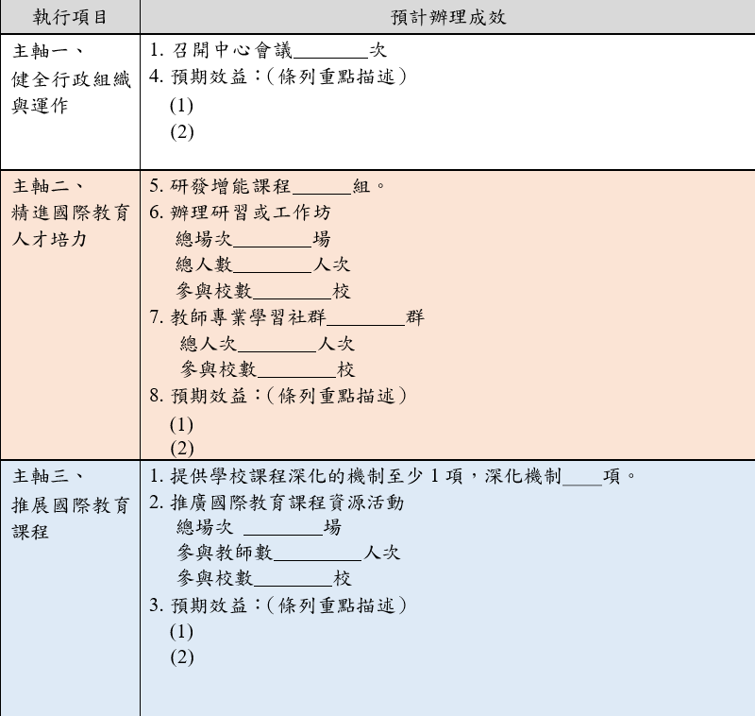
預期效益
請依照不同主軸，
分項以條列式方式具體撰寫。

Slide 44
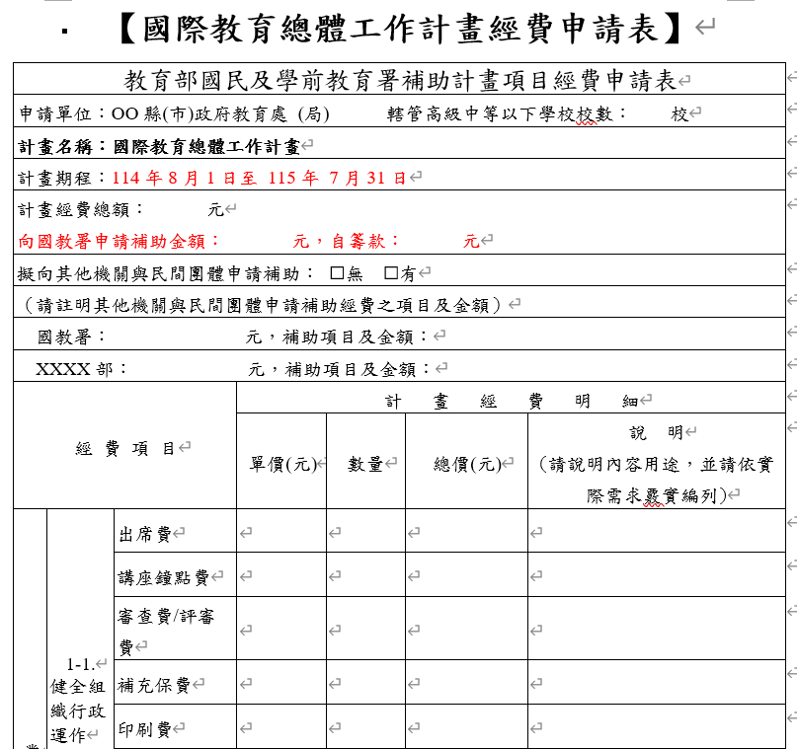
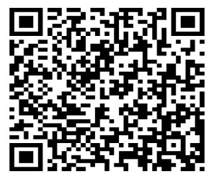
經費表
經費申請總表
經費編列應以左側「業務費」各科目為主。
若需增加業務費之科目，請依「教育部補(捐)助及委辦計畫經費編列基準表」規定辦理。
申請補助單位請依實際需求，自行增刪經費項目。
網址（詳見要點圖表附件之附件2）：https://edu.law.moe.gov.tw/LawContent.aspx?id=FL008371

Slide 45
任務工作經費依縣市轄管高中以下學校校數而定，每年最高核給新臺幣九十萬元，請依實際需求覈實編列。
計畫經費請詳列各項經費之名稱、單位、數量、單價、合計，並說明其用途為何。交通費、印刷費請列名數量、單價，勿以一式編制。
計畫總經費應包括教育部補助款與地方政府自籌款兩種來源，請依照「各直轄市及縣(市)政府財力級次表」及「教育部國民及學前教育署補助推動國際教育經費作業要點」規定，分列教育部補助款與地方政府自籌款分佔總經費額度。
接續於表中就經費需求彙整於「經費申請總表」下半部(業務費欄位)。

Slide 46
本計畫不補助物品費禮品、加班費、設備使用費、網站建置與網路維護費。
本計畫有補助代課鐘點費。
地方政府得編列協請教師兼辦國際教育中心總體工作計畫期間，減授課所需之鐘點費，並請增列於本表業務費下方欄位，註明經費項目，並依照要點附表之規定，依縣市轄管高中以下學校校數，最高核定金額不超過核定運作經費總額之35％。

Slide 47
3
注意事項

Slide 48
注意事項
受補助之地方政府及國立學校，倘配合國教署或自行公開之必要，拍攝學生照片或影片，應自行取得家長同意書並妥善留存，另因本計畫所產出之國際教育相關成果，如：國際教育課程之教案、學習單、教材及教學影片；學校國際化及國際教育交流之成果等，應無償授權國教署於符合教學目的之範圍內，重製、使用及推廣。
1
2
國教署及地方政府得不定期訪視學校執行績效，作為下學年度補助參考。

Slide 49
注意事項
計畫中若屬縣市自籌款或其他計畫支應經費之項目，應於計畫中註明，並不得將經費納入本計畫經費表中。
3
4
地方政府及學校執行本要點績優者，由國教署或地方政府依相關法規規定，辦理敘獎或表揚。

Slide 50
注意事項
中心得視實際運作需求聘任專職人力，人數及職位皆無限制；惟應依據「教育部國民及學前教育署補助推動國際教育經費作業要點」第三點附表內授課鐘點費補助標準進行申請。
5
6
依據「教育部國民及學前教育署補助推動國際教育經費作業要點」，地方政府應設立國際教育中心，並指派專人執行中心工作。國際教育中心若依本要點規定指派專人(例如召集人、副召集人等)執行中心任務，則可準用「國民教育及特殊教育輔導團與中心組織運作辦法」支領相關費用。

Slide 51
注意事項
地方政府以減授課節數方式安排高級中等以下學校教師擔任中心業務教師，其減授課之經費得編列。教師於減授課期間不得重複支領其他酬勞，且地方政府須依教育部國民及學前教育署補助推動國際教育經費作業要點（要點）規定之基準編列。
7
地方政府除於收件截止前於教育部中小學國際教育全球資訊網填報外，須將計畫申請書（含經費申請表）核章紙本1份函送國教署。
8

Slide 52
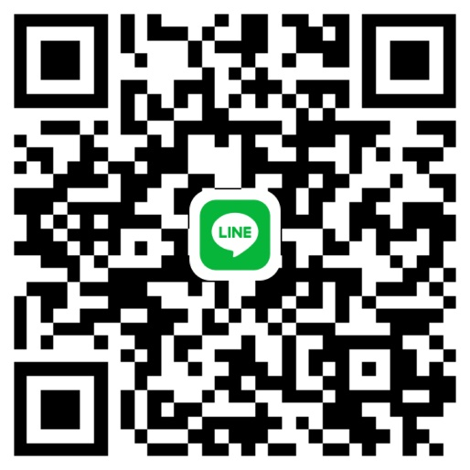
休息時間
敬請國際教育中心承辦師長加入LINE群組。

Slide 53
4
Q＆A Time

Slide 54
感謝聆聽
      國立中山大學團隊－學校國際化
      團隊信箱：siepsi2024@mail.nsysu.edu.tw
      團隊聯絡電話：謝秀萍小姐（07）525-2552
      國立中正大學團隊－教師與行政人員培力
      團隊信箱：intlccu@mail.k12ea.gov.tw
      團隊聯絡方式：
        邱鳳蘭小姐（05）272-0411#26257
        林育凡小姐（05）272-0411#26258
      國立臺灣科技大學團隊－網站系統／國際交流櫥窗（TPSF）
      團隊信箱：ietw2@mail.k12ea.gov.tw
      團隊聯絡電話：
        熊亭筑小姐（02）2730-1161。
        李建穹先生（02）2730-1162。
        熊浩恩先生（02）2730-1289
      國立臺灣師範大學團隊－課程
      團隊聯絡方式：
        課程：
        王俐蘋小姐、梁千柔小姐（02）7749-3865（judy1117168@ntnu.edu.tw）
        共備社群：
        林紘毅先生（02）7749-7131。（ redlin@ntnu.edu.tw）
      國立臺南家齊高級中等學校－高級中等以下學校國際教育交流聯盟
      團隊信箱：ietwa1@ms2.ccsh.tn.edu.tw
      團隊聯絡電話：朱家瑢（06）2133265 #2705

